Slide 1

链 栈
主讲老师：陈小玉
著作：《趣学算法》《趣学数据结构》
《算法训练营：海量图解+竞赛刷题》（入门篇、进阶篇）

Slide 2



《算法训练营》入门篇、进阶篇
第2页

Slide 3
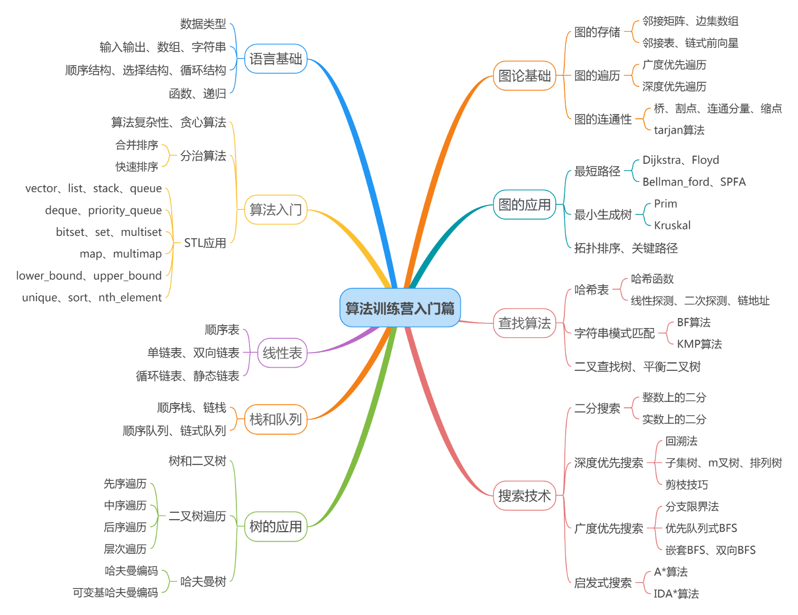


《算法训练营》入门篇
第3页
扫码购书
QQ群：1029262418

Slide 4

栈
第4页
后进先出（Last In First Out，LIFO）的线性序列被称为“栈”。栈也是一种线性表，只不过是操作受限的线性表，只能在一端进行进出操作。进出的一端被称为栈顶，另一端被称为栈底。栈可以采用顺序存储，也可以采用链式存储，分别被称为顺序栈和链栈。
扫码购书
QQ群：1029262418

Slide 5
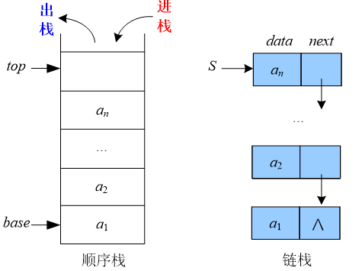
链栈
第5页
栈可以用顺序存储，也可以用链式存储。

Slide 6
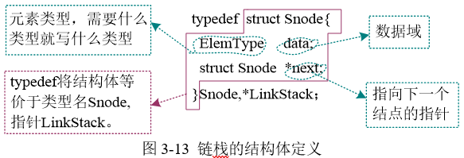
链栈
第6页
数据结构定义

Slide 7
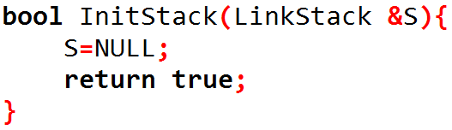
链栈
第7页
1
初始化
初始化一个空栈，链栈是不需要头结点的，因此只需要让栈顶指针为空即可。

Slide 8
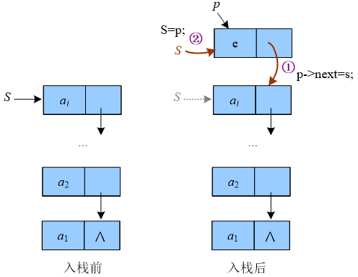
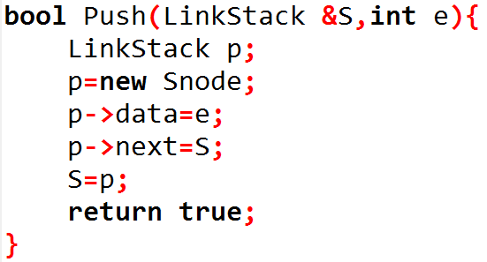
链栈
第8页
2
入栈
入栈是将新元素结点压入栈顶，将新元素结点插入到第一个结点的前面，然后修改栈顶指针。

Slide 9
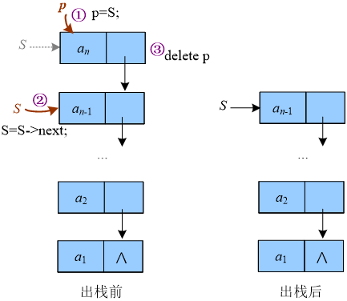
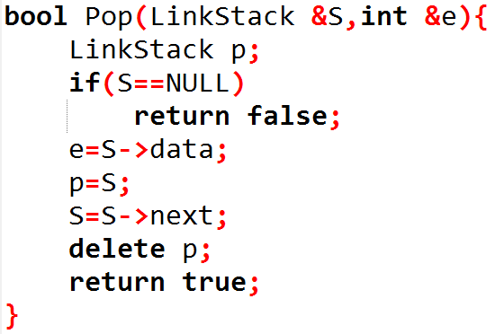
链栈
第9页
3
出栈
出栈是把栈顶元素删除，栈顶指针指向下一个结点，然后释放空间。

Slide 10
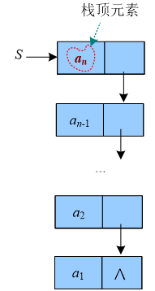
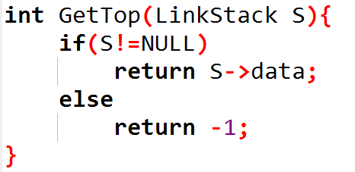
链栈
第10页
4
取栈顶元素
取栈顶元素和出栈不同，取栈顶元素只是把栈顶元素复制一份，栈顶指针没变。

Slide 11
算法时间复杂度分析
第11页
1
初始化
O(1)
3
出栈
O(1)
2
入栈
O(1)
4
取栈顶
O(1)
扫码购书
QQ群：1029262418

Slide 12
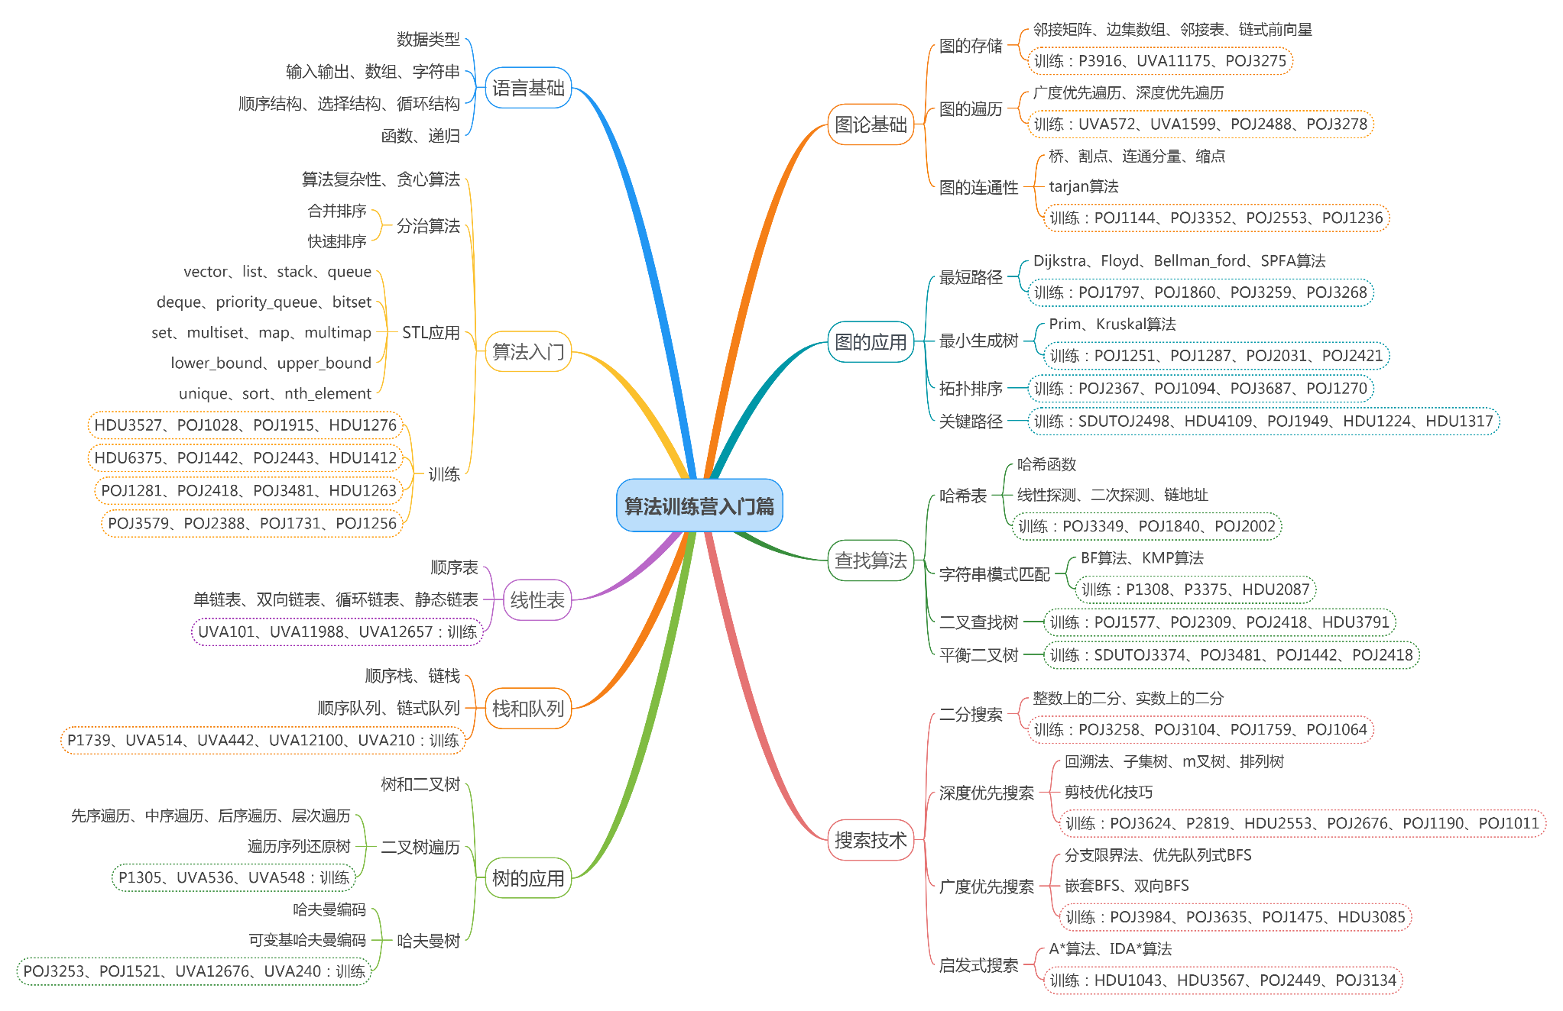
《算法训练营》入门篇刷题图谱
第12页
扫码购书
入门篇题单：https://vjudge.net/article/2652
QQ群：1029262418

